Slide 1
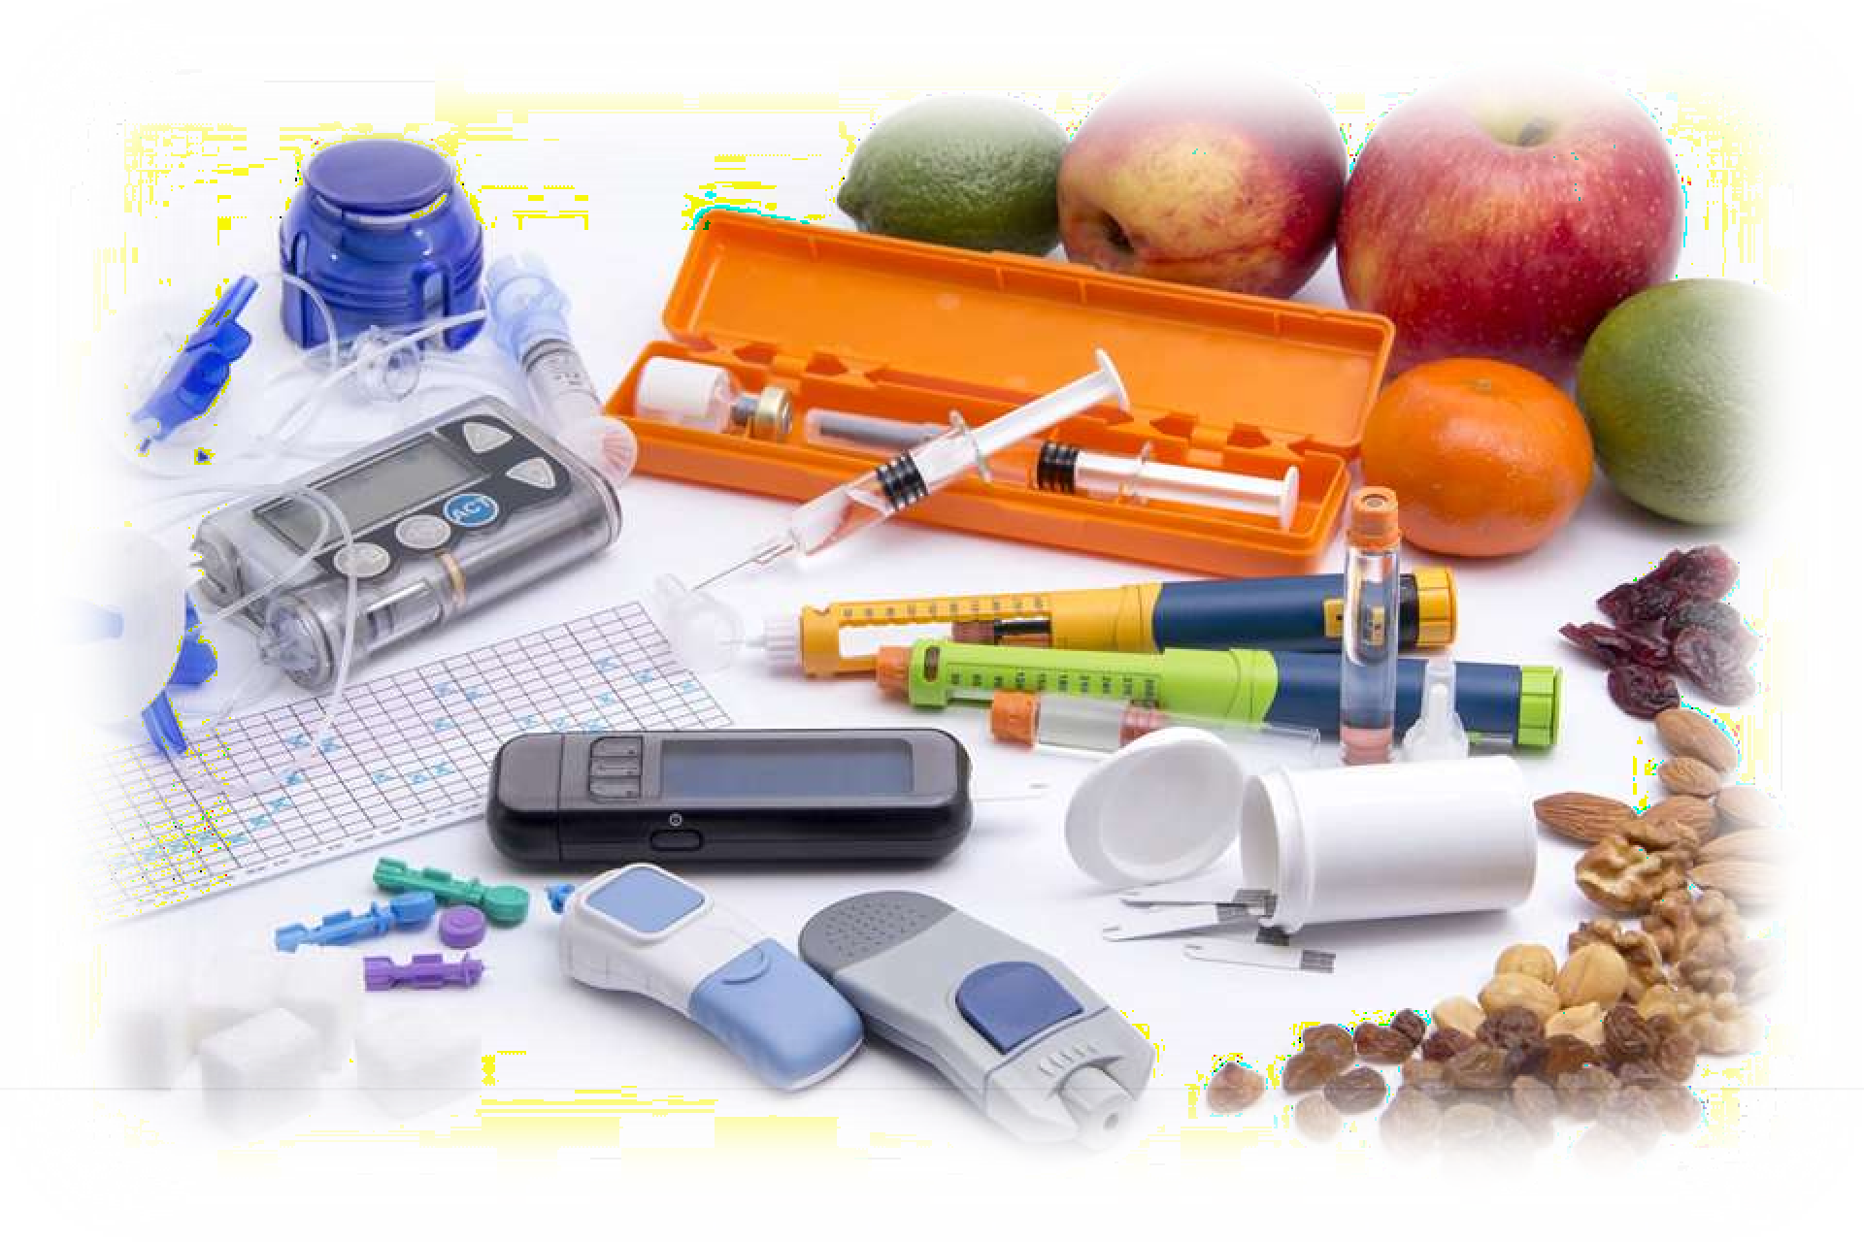
Неделя борьбы с диабетом 11-17 ноября 2024 года

Slide 2
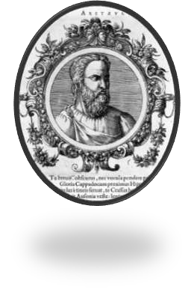
Немного истории
Первое упоминание о диабете относится к
1500-3000 гг. до н. э.
Термин «диабет» придумал древнеримский
врач Аретей из Каппадокии (30 – 90 г. н э.)
В переводе с греческого «диабайно» значит
«прохожу через что-нибудь, сквозь»
В 1675 г. к слову «диабет» добавили
«сахарный» от латинского «mel», то есть
«мед»

Slide 3
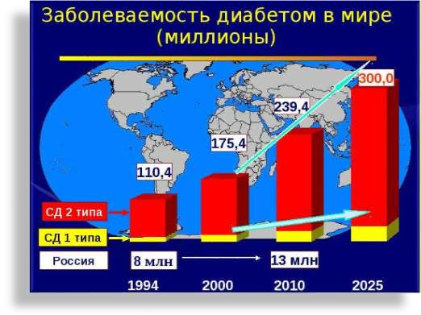
Распространенность сахарного диабета
В 2017 г. 435 млн людей имели сахарный диабет
К 2045 году их будет 629 млн

Slide 4
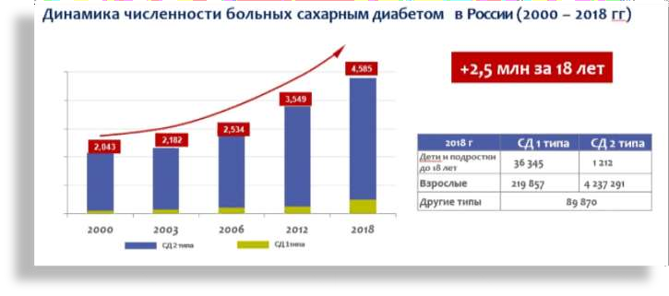
Сахарный диабет в России
Официально зарегистрировано 4,5 млн человек
По данным контрольно-эпидемиологических исследований ФГБУ
«Национальный медицинский исследовательский центр
эндокринологии Минздрава
России» истинная численность
официально
людей с СД приблизительно в 2 раза больше
зарегистрированной и достигает 8 – 10 млн человек
https://www.endocrincentr.ru/news/institut-diabeta-fgbu-nmic-endokrinologii

Slide 5
Сахарный диабет – это?
Это группа хронических заболеваний, основным признаком которого является повышение уровня глюкозы (сахара) в крови (гипергликемия). Причина заболевания в нарушении секреции, действия инсулина или обоих этих факторов

Slide 6
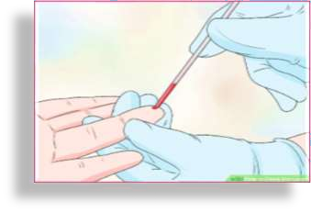
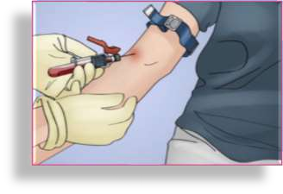
Нормальный уровень глюкозы крови
Нормальным является уровень глюкозы в капиллярной крови:
натощак 3,3 – 5,5 ммоль/л
через 2 часа после приема 75 г глюкозы — менее 7,8 ммоль/л
Нормальным является уровень глюкозы в венозной плазме:
натощак менее 6,1 ммоль/л
через 2 часа после приема 75 г глюкозы — менее 7,8 ммоль/л

Slide 7
Уровень глюкозы крови
для диагностики сахарного диабета
Уровень глюкозы в капиллярной крови:
натощак — более или равно 6,1 ммоль/л
через 2 часа после приема 75 г глюкозы — более или равно
11,1 ммоль/л
Уровень глюкозы в венозной плазме:
натощак — более или равно 7,0 ммоль/л
через 2 часа после приема 75 г глюкозы — более или равно
11,1 ммоль/л
Гликированный гемоглобин как диагностический критерий HbA1c ≥ 6,5%

Slide 8
Уровень глюкозы крови для диагностики предиабета
Уровень глюкозы в капиллярной крови:
натощак — 5,6 - 6,1 ммоль/л
через 2 часа после приема 75 г глюкозы — 7,8 – 11,1 ммоль/л
Уровень глюкозы в венозной плазме:
натощак — 6,1 - 7,0 ммоль/л
через 2 часа после приема 75 г глюкозы — 7,8 - 11,1 ммоль/л

Slide 9
Классификация сахарного диабета
Сахарный диабет 1 типа
Сахарный диабет 2 типа
Другие специфические типы СД (генетические дефекты, инфекции, заболевания эндокринной части поджелудочной железы и др).
Диабет беременных (гестационный)
Соотношение основных типов СД: СД 1 типа – 5-7% СД 2 типа - 93-95%.

Slide 10
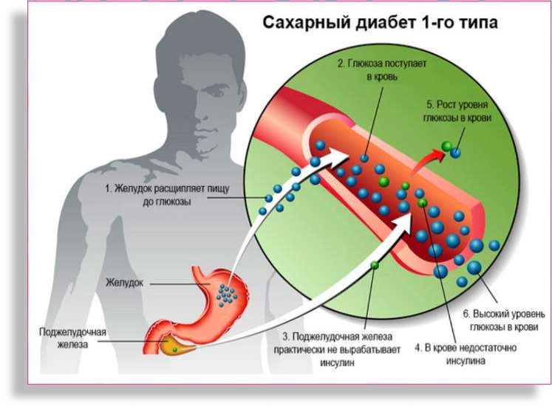
Сахарный диабет 1 типа
Сахарный диабет 1 типа чаще всего возникает в детском, подростковом или юношеском возрасте. При этом типе сахарного диабета бета-клетки поджелудочной железы, вырабатывающие инсулин, погибают. Это может произойти вследствие генетической предрасположенности к заболеванию, которая проявляется под воздействием фактора внешней среды (чаще всего — инфекции)
Таким образом, возникает абсолютный дефицит инсулина, и единственным способом поддержания нормального уровня сахара в крови является пожизненное введение инсулина

Slide 11
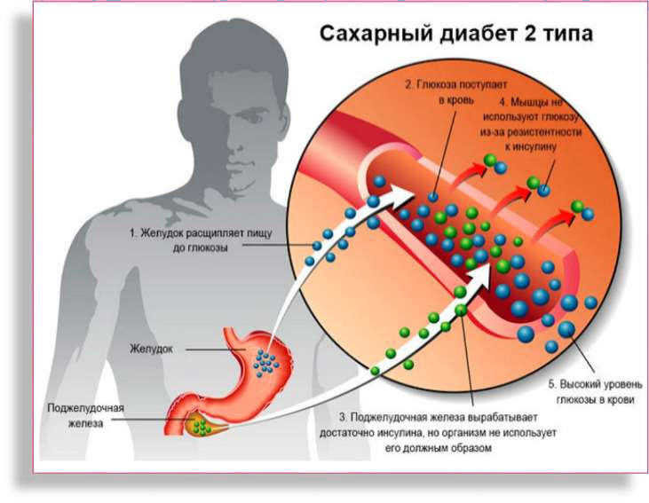
Сахарный диабет 2 типа: нарушенная чувствительность к инсулину
Инсулинорезистентность = сниженная чувствительность к действию
инсулина
Относительная инсулиновая недостаточность = выработка инсулина повышена, но недостаточно для инсулинорезистентности

Slide 12
Основные различия сахарного диабета 1 и 2 типа
 | Признак | Сахарный диабет 1 типа | Сахарный диабет 2 типа
 | Возраст в момент начала заболевания | Молодой, обычно до 30 лет | Старше 40 лет
 | Начало болезни | Острое | Постепенное
 | Масса тела в момент начала | Снижена | В большинстве случаев ожирение
 | Инсулин в крови | Инсулина в крови нет ил его совсем мало | Содержание инсулина в крови может быть в норме или повышено
 | Лечение | Только инсулинотерапия | Диета, физические нагрузки, сахароснижающие таблетки, инсулин

Slide 13
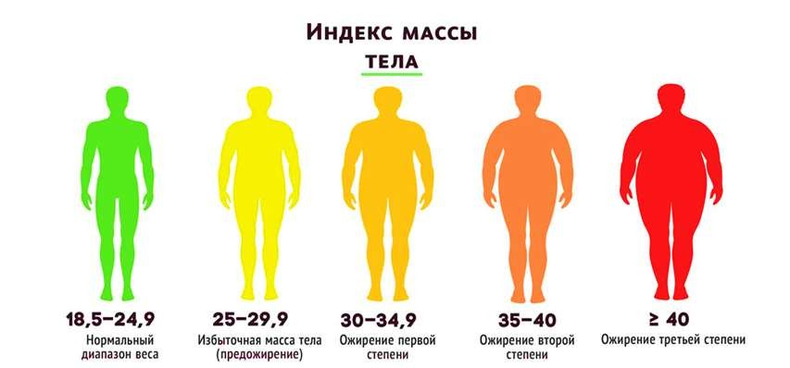
Ожирение

Slide 14
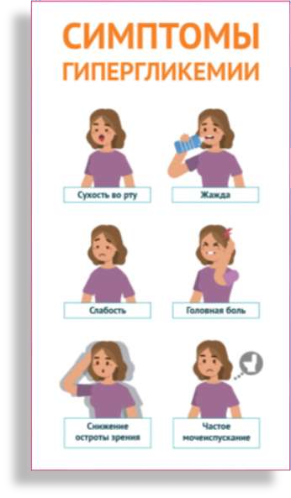
Признаки повышенного уровня глюкозы крови (гипергликемия)
Жажда
Сухость во рту
Сухость кожных покровов и слизистых оболочек
Учащенное мочеиспускание
Полиурия (много мочи)
Слабость, утомляемость
Потеря веса
Чувство голода
Зуд кожи
Плохое заживление ран
Запах кетоновых тел

Slide 15
Признаки повышенного уровня глюкозы в моче (глюкозурия)
Глюкоза появляется в моче, когда уровень глюкозы в крови станет выше
почечного порога (обычно 9 – 10 ммоль/л)

Slide 16
Пониженный уровень глюкозы (гипогликемия)
Гипогликемия у человека с СД - уровень глюкозы
плазмы менее 3,9 ммоль/л, независимо от симптомов
Иногда пациенты испытывают симптомы гипогликемии при нормальных значениях уровня глюкозы крови. Такие гипогликемии называются ложными и возникают они в случае, если пациент длительное время жил с высоким уровнем глюкозы крови. Ложные гипогликемии не опасны и не требуют никаких мероприятий

Slide 17
Питание при диабете должно содержать достаточное количество углеводов
С точки зрения общего здоровья, следует рекомендовать потребление углеводов в составе овощей, цельнозерновых, молочных продуктов, в противовес другим источникам углеводов, содержащих дополнительно насыщенные или трансжиры, сахара или натрий
Предпочтительны сложные углеводы, содержащие пищевые волокна

Slide 18
Рекомендации по питанию
Общее потребление углеводов при СД 1 типа не должно отличаться от
такового у здорового человека
Не рекомендуется для больных сладости в жидком виде (лимонад, чай с сахаром, фруктовые соки и т.д.). Но эта проблема легко решается при использовании сахарозаменителей
Необходимость заранее запланировать количество хлебных единиц, поскольку инсулин вводится до еды
Необходима оценка усваиваемых углеводов по системе хлебных
единиц (ХЕ) для коррекции дозы инсулина перед едой.
Не рекомендуется есть большими порциями, лучше понемногу, но
часто: при сахарном диабете советуют питаться 5-6 раз в день
Обычно ХЕ в сутки составляет от 18 до 25 единиц. На завтрак, обед и ужин можно употребить 3-5 ХЕ (75% объема суточного рациона), на полдник и поздний ужин – 1-2 ХЕ (25%).

Slide 19
Заменители сахара
Некалорийные заменители сахара (подсластители):
Сукралоза
Аспартам
Цикламат
Стевия
Наряду с некалорийными сахарозаменителями в продаже имеются аналоги сахара:
Ксилит
Сорбит
Фруктоза
На напитках в названии можно встретить слово:
light (лайт) или diet (диет).
На этикетке отечественных напитков можно найти фразу:
не содержит углеводов.

Slide 20
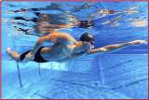
Физические нагрузки при сахарном диабете 2 типа
Примеры физических нагрузок
Легкие: ходьба, велосипед, работа по дому и в саду, занятия йогой, боулинг, настольный теннис, катание на коньках, танцы
Умеренные: быстрая ходьба и езда на велосипеде, плавание, аэробика, поднятие тяжестей (штанга и др.) с легкими нагрузками, теннис, футбол, баскетбол (любительские), движение вниз по лестнице, лыжи (спуск с горы), уборка снега, танцы (в танцзале)
Тяжелые: бег трусцой, поднятие тяжестей (штанга и др.) с большими нагрузками, спорт (велосипед, футбол, баскетбол, плавание, лыжи), подъем по лестнице, профессиональные танцы

Slide 21
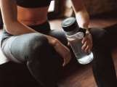
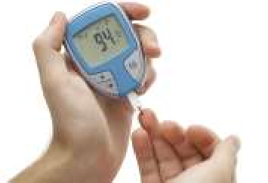
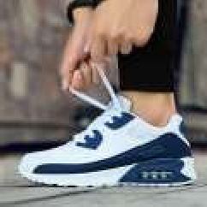
Рекомендации общего характера
Последовательность : начинать физические нагрузки с упражнений
легкой интенсивности, затем умеренной интенсивности
Регулярность: не реже 3-х раз в неделю
Самоконтроль уровня глюкозы крови
Соблюдение предосторожностей при физических нагрузках

Slide 22
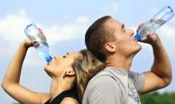
Что нужно сделать
до начала физической активности
Измерьте уровень глюкозы в крови
Наденьте удобную обувь
Выполните разминку перед тем, как приступить к тренировке
Не перегружайтесь, начинайте не спеша
Перед упражнениями и после них проверяйте ноги на предмет повреждений, язв и волдырей
Перед упражнениями, а также во время и после них не забывайте пить больше
воды
Длительные нагрузки должны быть запланированными!

Slide 23
Слова немецкого врача Минеля Бергера
« Диабет не болезнь, а образ жизни. Болеть диабетом – всё равно, что вести машину по оживлённой трассе – надо знать правила движения»

Slide 24
Спасибо за внимание!

